Slide 1
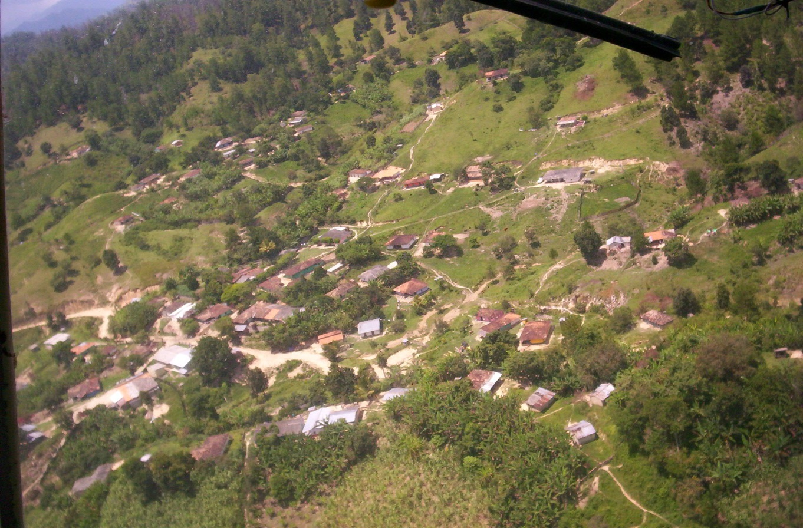
La Forestería Comunitaria en Honduras Frente a los Desafíos del Cambio Climático
FEPROAH

Slide 2
Avances en Materia de Organización Comunitaria
FEPROAH surge como una Alternativa a los antiguos cacicazgos gremiales
Nacimos con 13 organizaciones en Julio 2007 y Hoy contamos 42 organizaciones
25 cooperativas agroforestales y 17 asociaciones de productores agroforestales

Slide 3
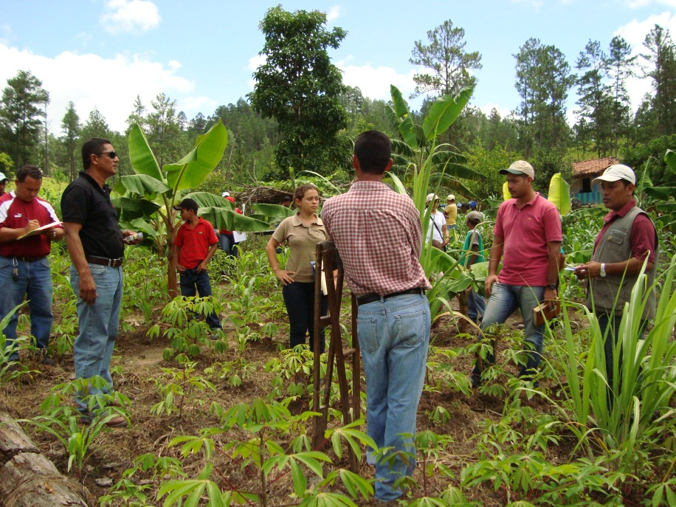
Avances en Materia de Organización Comunitaria
FEPROAH Integra el Comité de Alto Nivel de la Estrategia Nacional de Cambio Climático y el Grupo Nacional de Trabajo REDD+
A partir de 2010, forma parte de Grupo Negociador de País ante la Convención Marco de Naciones Unidas para Cambio Climático
Y a partir de 2008, integra el Consejo Consultivo Nacional Forestal que enmarca la nueva Ley Forestal

Slide 4
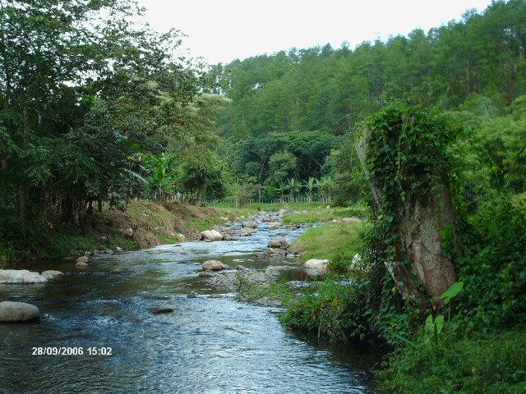
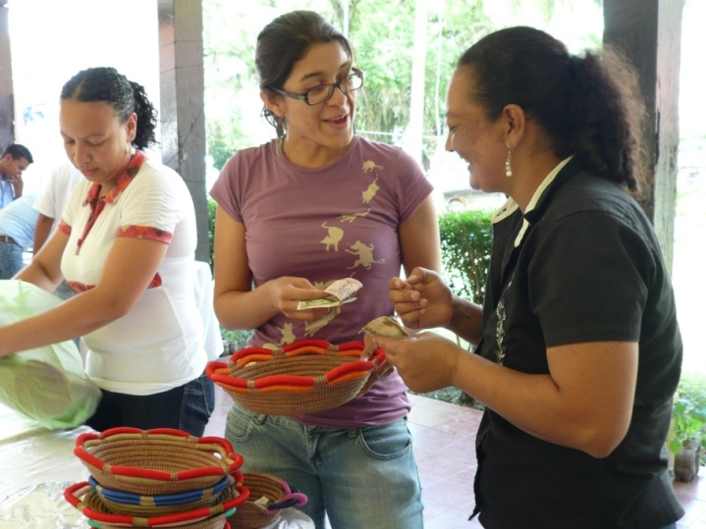
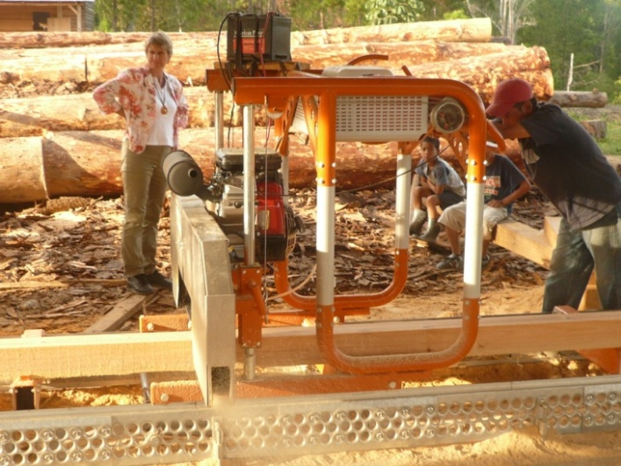
El Propósito
Promover el desarrollo Integral
Basado en el Manejo y Uso Sostenible del Recurso
Garantizando el acceso a las Presentes y Futuras Generaciones

Slide 5
Avance en Materia de Manejo Forestal Comunitario
Leyes y Marco Normativo
Cobertura Forestal en Manos de Comunidades
Nuevas Normas de procedimiento para Asignación de Áreas a Comunidades
Al momento 478,000 Has en manos de comunidades afiliadas (Contratos)

Slide 6
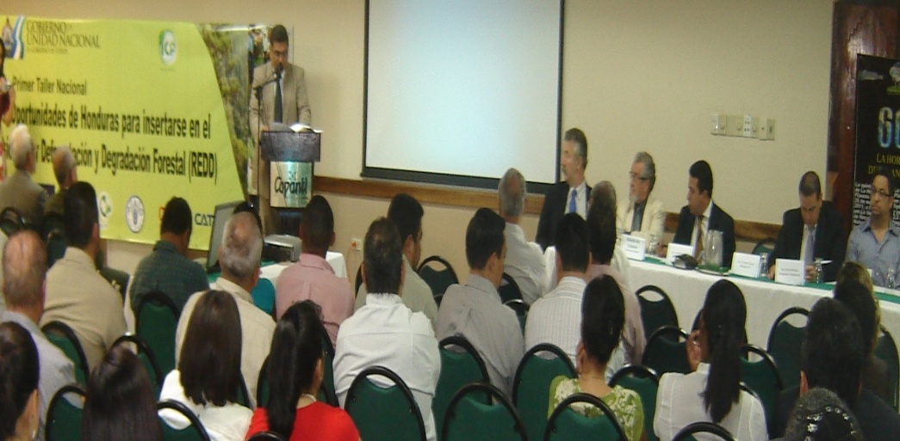
Avance en Materia de Manejo Forestal Comunitario
Posicionamiento del manejo Forestal Comunitaria ENCC
Impactos del Manejo Forestal Comunitario
Acuerdo con el BM para partir de experiencias exitosas de manejo comunitario bosques hacia procesos REDD+
Reducción casi a 0 de Incendios Forestales y 0 Tala Ilegal , Los COCOFOR realizan auditoria social

Slide 7
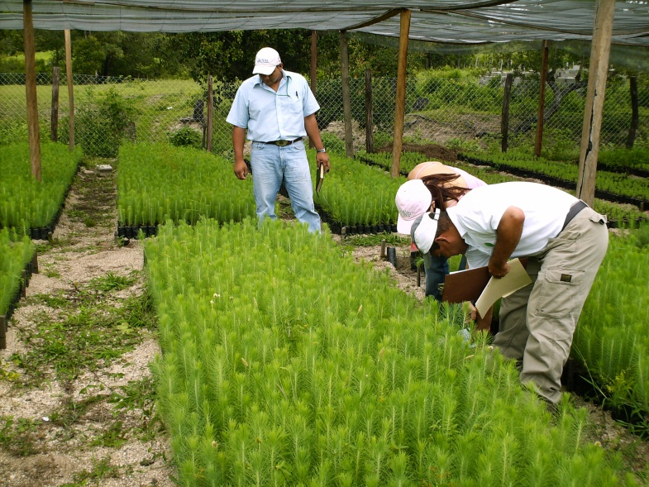
Avance en Materia de Manejo Forestal Comunitario
Contribuciones Concretas a la Mitigación de GEI
Adaptación al Cambio Climático
La Diversificación de la producción en la finca, el uso eficiente del agua, cosecha de agua y la energía renovable
Los Bosques en Manos de las organizaciones muestran clara recuperación, reducción de incendios y tala ilegal

Slide 8
Avances en Materia de Políticas y incentivos
Nueva ley Forestal confiere Prioridad a la Asignación mediante contratos de manejo a las comunidades que viven en ellos
Generado un Mecanismo de Ajuste al precio de los productos provenientes del manejo comunitario (fondo de manejo y Fondo Comunitario)
EXISTE VOLUNTAD POLITICA PARA MASIFICACIÓN
Creación de los Fondo de Áreas Protegidas y Reforestación, con miras a entrar en proyectos (REDD +)

Slide 9
Principales Dificultades y desafíos para la Forestería comunitaria en Honduras
Suficiente recurso humano capacitado y sensibilizado para trabajar con las comunidades en el manejo de sus áreas
Se requiere de apoyo logístico y financiero para llegar a las comunidades más alejadas y más pobres
Es necesario avanzar en la reactivación del Sector forestal hondureño para potenciar el desarrollo de comunidades que manejan sus bosques.

Slide 10
Prioridades para las Organizaciones Agroforestales
Visibilizar, valorar y compensar los aportes que las comunidades locales y pueblos indígenas han venido realizando en materia de adaptación y Mitigación
Fortalecimiento de capacidades humanas y técnicas de los líderes comunitarios para potenciar sus habilidades de negociación y gobernanza local
Reconocimiento y legalización de los derechos de las comunidades sobre la tierra, el bosque y el agua

Slide 11
MUCHAS GRACIAS!!!
FEPROAH

